Slide 1

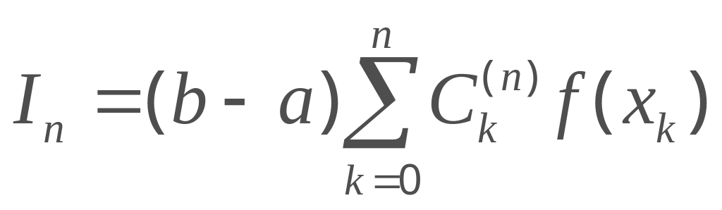
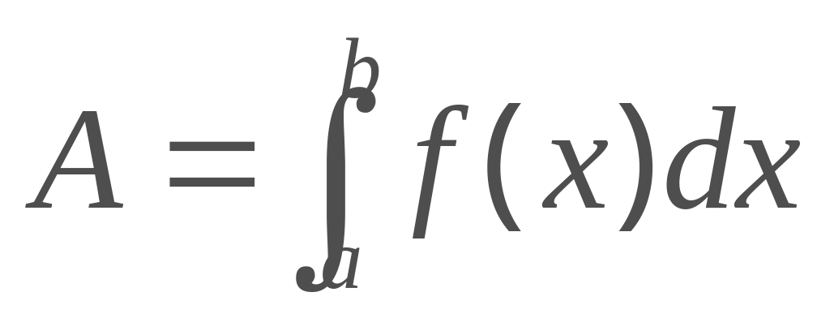

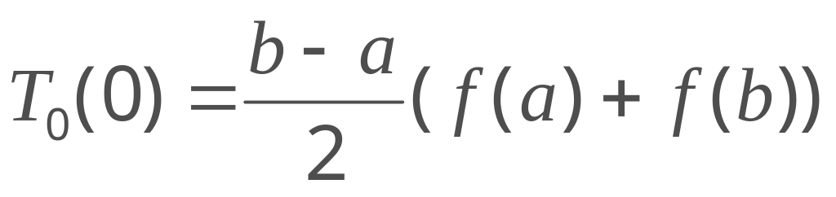
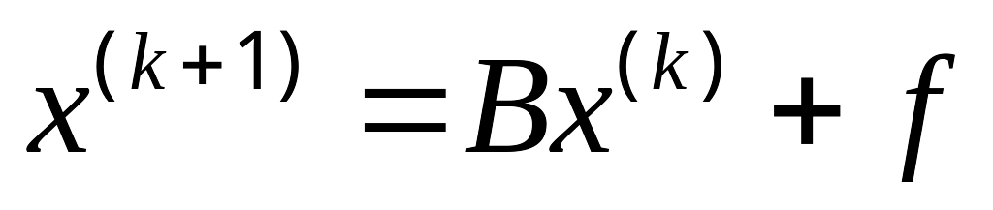
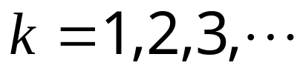
数值计算方法
第七章 非线性方程求根

Slide 2
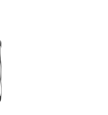
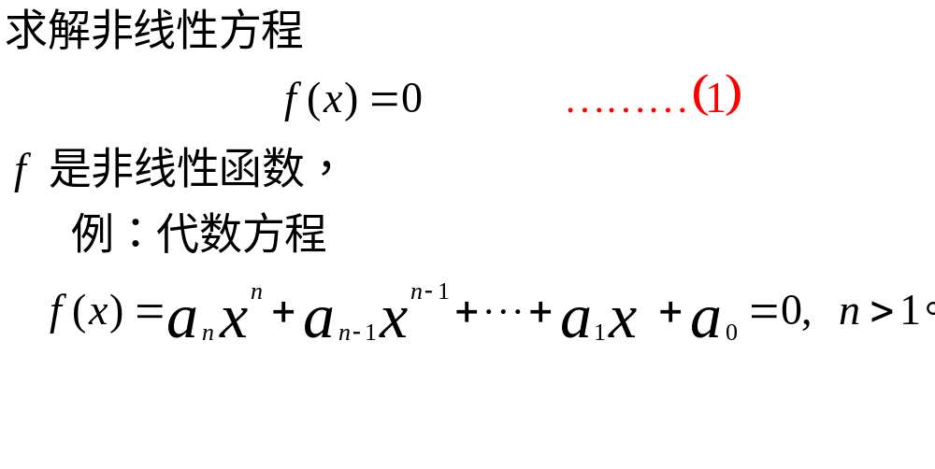
7.1 方程求根与二分法

Slide 3
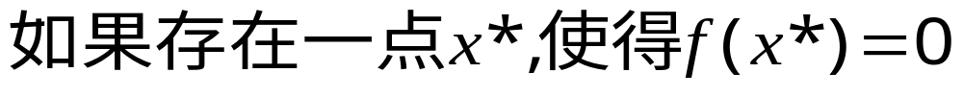

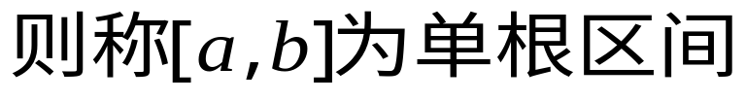
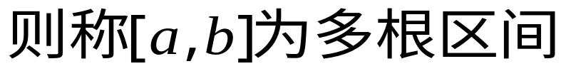
本章主要研究单根区间上的求解方法

Slide 4
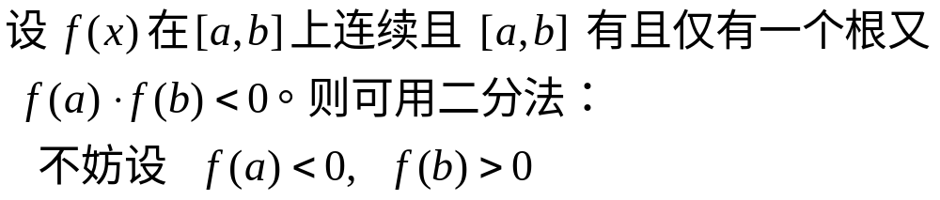
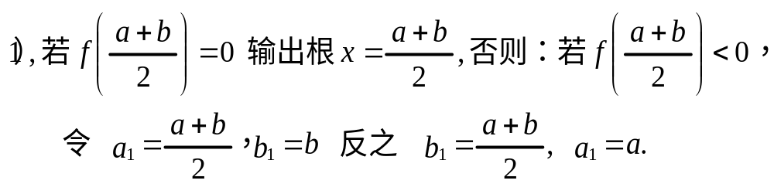
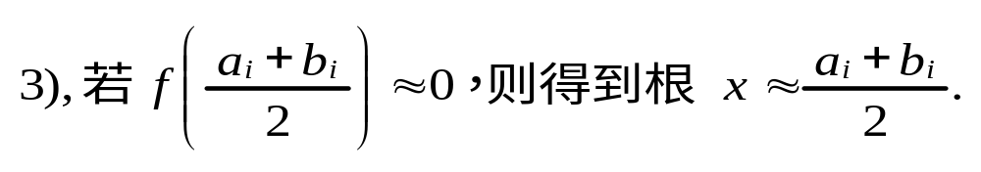
§7.1.2 二分法

Slide 5
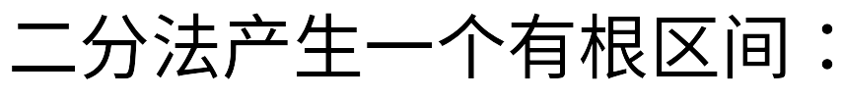
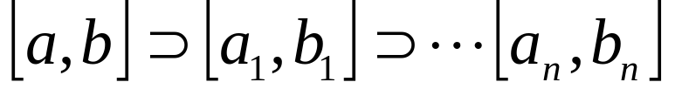

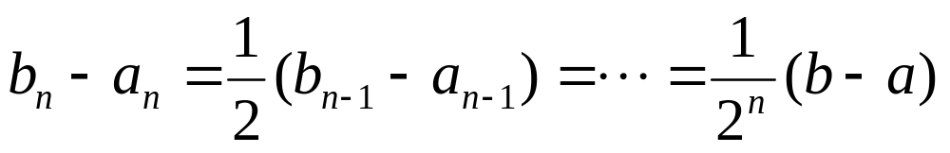
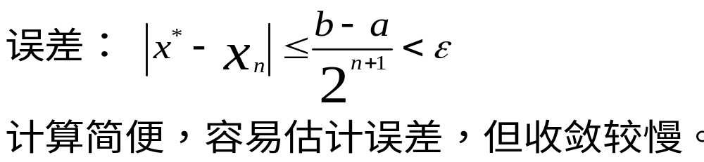
二分法的收敛性
a₁ b₁
a x* x₀ b

Slide 6
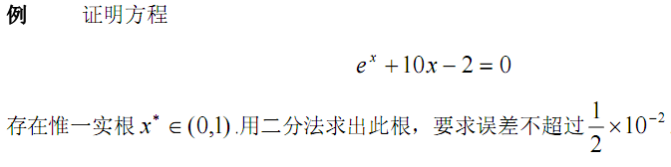

Slide 7
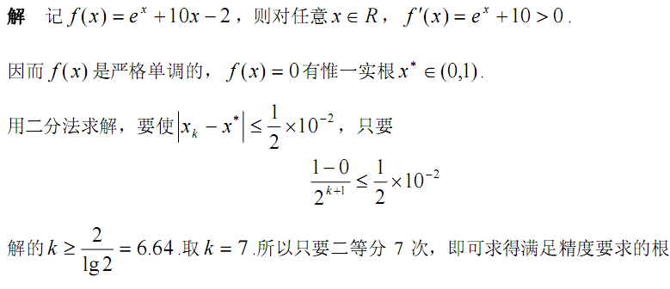

Slide 8
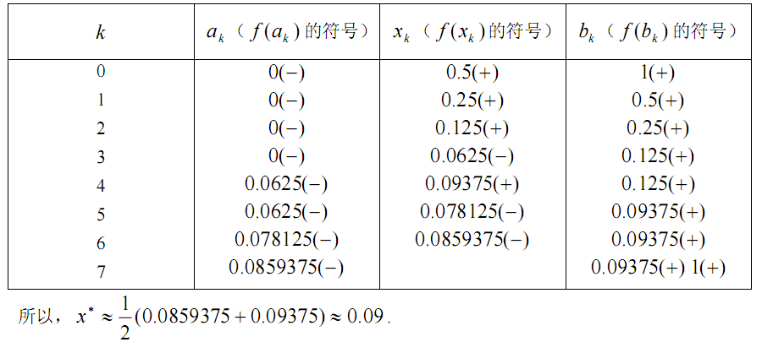

Slide 9

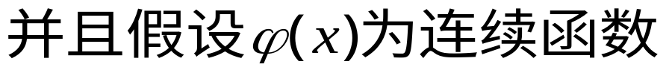





7.2 迭代法及其收敛性
将非线性方程(1)化为一个同解方程
--------(2)
--------(3)
称(3)式为求解非线性方程(2)的简单迭代法

Slide 10
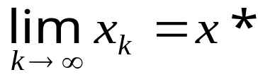





--------(4)
则称迭代法(3)收敛,否则称为发散
将(2)式表示为
收敛

Slide 11



发散
例.
解:
(1) 将原方程化为等价方程

Slide 12

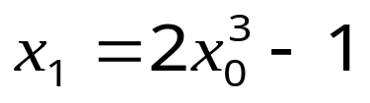

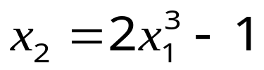

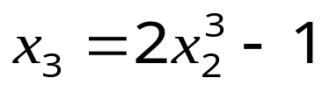

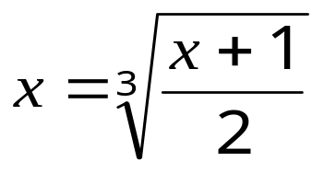
显然迭代法发散
(2) 如果将原方程化为等价方程

Slide 13
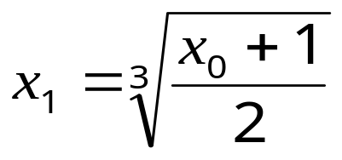
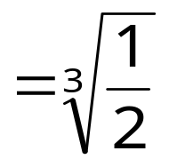

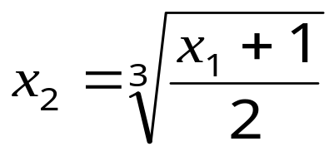
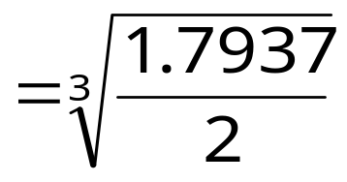


仍取初值
依此类推,得
x2 = 0.9644
x3 = 0.9940
x4 = 0.9990
x5 = 0.9998
x6 = 1.0000
x7 = 1.0000
已经收敛,故原方程的解为

Slide 14
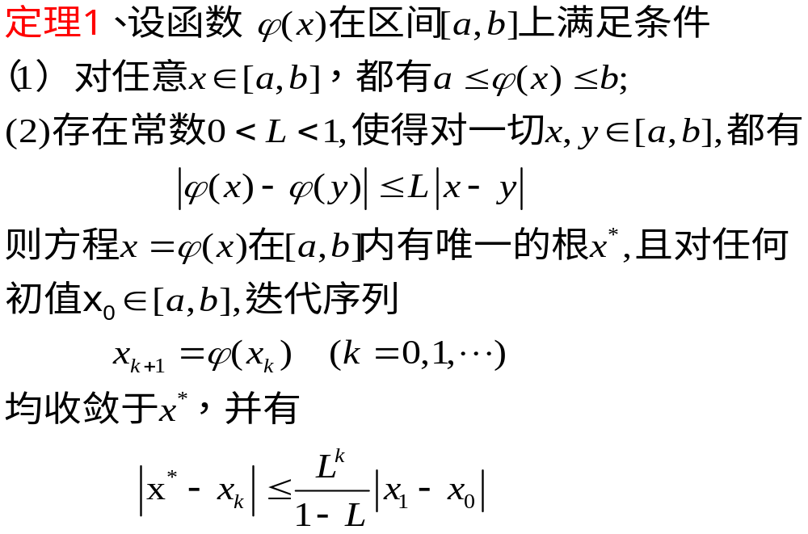

Slide 17
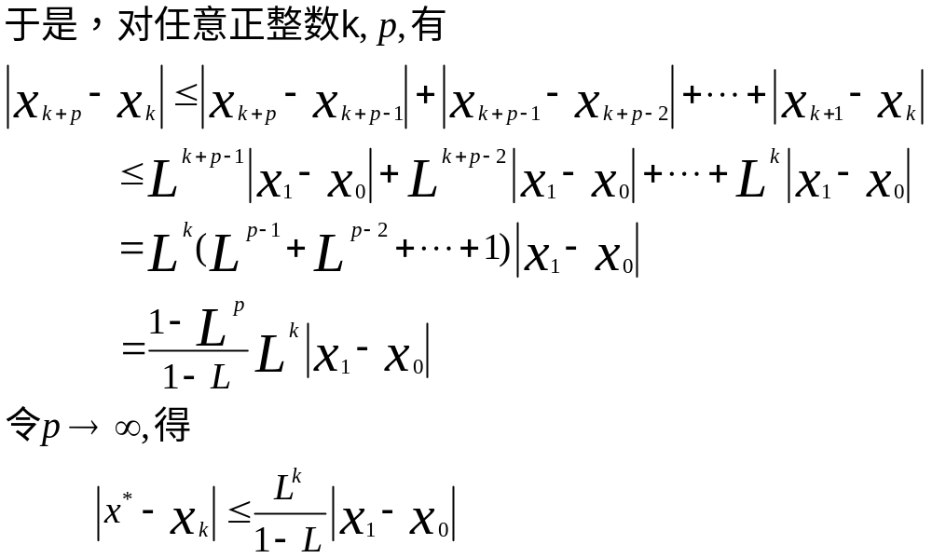

Slide 18
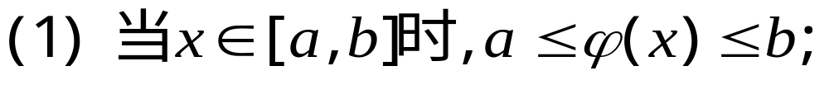

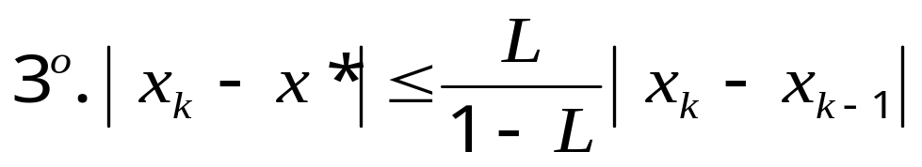
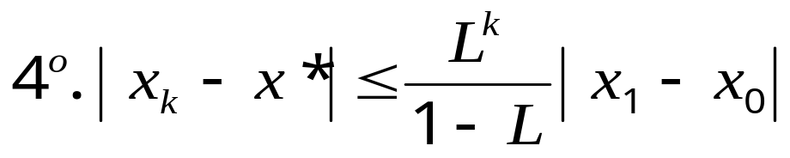
定理2、
--------(5)
(局部收敛性)
--------(6)
--------(7)

Slide 19
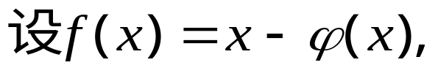
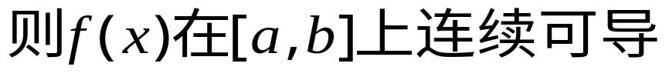







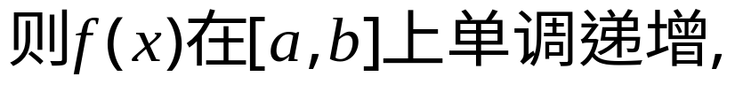
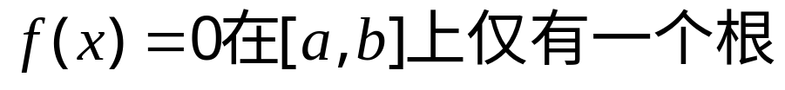
证:
由条件(1)
由根的存在定理,
由

Slide 21
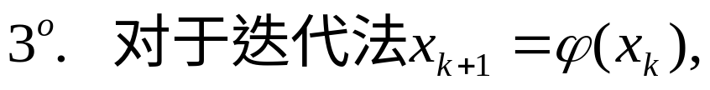





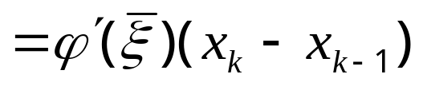
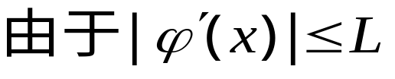
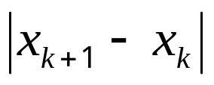
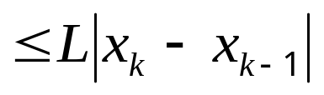
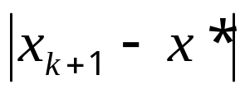
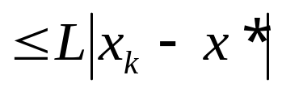
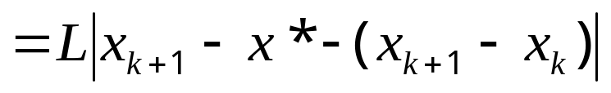
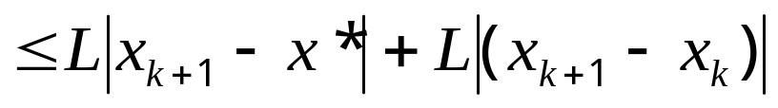
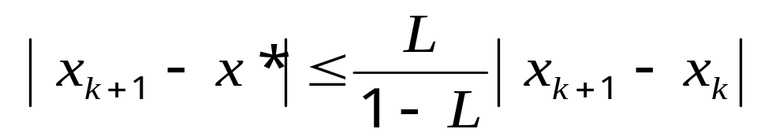
由微分中值定理

Slide 22
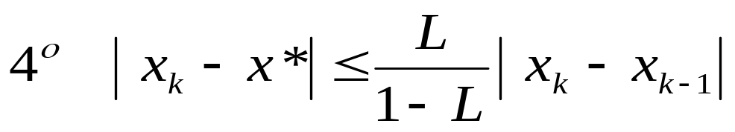





证毕.

Slide 23







定理2指出,
只要构造的迭代函数满足
由(6)式,只要
因此,当
--------(8)
迭代就可以终止,

Slide 26

















例.
用迭代法求方程的近似解,精确到小数点后6位
解:
本题迭代函数有两种构造形式
因此采用迭代函数

Slide 27




x1 = 0.1000000
x2 = 0.0894829
x3 = 0.0906391
x4 = 0.0905126
x5 = 0.0905265
x6 = 0.0905250
x7 = 0.0905251
d1 = 0.1000000
d2 = -0.0105171
d3 = 0.1156e-002
d4 = -0.1265e-003
d5 = 0.1390e-004
d6 = -0.1500e-005
d7 = 0.1000e-006
由于|d7| =0.1000e-006<1e-6
因此原方程的解为
x7 = 0.090525

Slide 28






由定理2的(7)式看出,
迭代法收敛就越快
定义1.
--------(9)

Slide 29








定理3、

Slide 30












Slide 31








例.
为线性收敛
证明:
所以

Slide 32






由定义1
例.
至少是平方收敛的

Slide 33





证明:
令
则
所以
由定理3
该迭代法至少是平方收敛的

Slide 34
迭代法加速（埃特金方法）

Slide 36

本章作业
P238 1、2(不求根)、6

